Slide 1
数字电路与逻辑设计
数字电路与逻辑设计—考试复习
数字电路与逻辑设计—学习要求

Slide 2
复习及考试——1
总复习：
按各章小结要求，掌握每章的基本概念、
电路的基本形式、功能和表示方法，
主要的参数计算。
成绩：考试成绩、作业
考试题型：选择、填空、 分析、计算、设计
期末考试：闭卷、笔试
下一页

Slide 3
复习及考试——2
选择、填空 各章基本概念、基本知识点
分析：
门电路、组合电路、触发器及波形、
时序电路（方程、状态转换表/图、功能）
脉冲波形中的典型电路（施密特、单稳态、多谐）
ROM/RAM, PLA/PAL/GAL（逻辑宏单元OLMC）
计算
数制转换、函数化简、门电路中驱动,负载(N₀,R_{L})
脉冲波形 (典型电路，555—3种电路、主要参数及波形特点)
D/A、A/D (综合分析—计数器,ROM)
设计
门电路(构成逻辑函数-用与非门等)
组合（重点：选择器、译码器）
时序电路（置数端LD、清零端R--构成任意进制计数器）
ROM/RAM, PLA,PAL
下一页
返回

Slide 4
复习及考试——3
第一、二章： 基本逻辑关系、数制的转换、基本公式、
公式化简、卡诺图化简
第三章：门电路——门电路的逻辑符号、功能、特殊的门电路（三态门、OC门、传输门）的逻辑符号、功能、 简单的分析（写逻辑表达式，判断电阻大小对输入的影响），画波形图，计算（驱动,负载(N₀,R_{L})）
第四章：组合电路——特点、一般分析与设计方法、
常用组合电路分类及功能
* 分析-由图写表达式 设计-由功能要求（或表达式）画电路图
* 加法器、数据比较器、编码器的功能
* 译码器（3线—8线）的分析与设计
* 数据选择器（4选1、8选1）的分析
上一页
下一页

Slide 5
复习及考试——4
第五章：触发器——功能和结构的概念
RS/JK/D/T：* 特性方程（次态逻辑表达式）
* 画状态波形图
第六章：时序电路——特点、分类
* 分析—— 写方程（时钟、驱动、状态、输出）
状态转换图/表
分析功能（N进制、环型、扭环型、移位）
* 集成进制（161/160）—写状态转换图、功能（N进制）
* 分析与设计——集成进制（161/160）构成的任意进制
（置数端和清零端）
* 设计时序电路
* 由功能表分析器件功能
上一页
下一页

Slide 6
复习及考试——5
第七、八章：存储器和可编程逻辑器件
* 理解和掌握半导体存储器概念、分类和构成特点
分类：ROM：固定ROM、PROM、EPROM、E²PROM
RAM：SRAM、DRAM
结构：ROM：地址译码器 + 存储阵列 + 输出缓冲器
(与阵列) + (或阵列)
  RAM：地址译码器 + 存储阵列 + 读/写控制电路
* 了解和掌握可编程逻辑器件的分类和结构特点
主要分类：PROM、PLA、PAL、GAL 结构特点：
输出结构形式:
固定输出、I/O输出、异或门输出、寄存器输出、OLMC
* 用ROM分析和设计逻辑电路
* RAM的字、位扩展（分析与设计）
* 分析PLA、PAL构成的逻辑电路
* 分析GAL输出逻辑宏单元(OLMC)
上一页
下一页

Slide 7
复习及考试——6
第十章：脉冲电路
* 基本概念（施密特、单稳态、多谐）、特点和功能
* 计算：（555电路构成--施密特、单稳态、多谐）
* 画输出波形（555电路构成--施密特、单稳态、多谐
输入与输出对应波形）
第十一章：D/A和A/D
* 功能和分类、转换精度与转换速度
* 主要参数计算
（分辨率、最小分辨电压、求DAC的输出V_{O}、
求ADC的输出D， 转换速度的比较）
* 综合(含：计数器、ROM（数据表））
上一页
返回

Slide 8
数字电路与逻辑设计
—学习要点及要求
第一、二章 数字电路基础和逻辑代数基础
第三章 门电路
第四章 组合逻辑电路
第五章 触发器
第六章 时序逻辑电路
第七、八章 半导体存储器及可编程逻辑器件
第十章 脉冲电路
第十一章 数-模和模数转换
综合练习
返回

Slide 9
第一章 逻辑代数基础—（数制与码制）
1 学习要点:
* 数制及数制转换 * 码制和常用码制
2 要求：
** 掌握数制之间的转换
二进制---十进制
二进制—八进制
二进制--十六进制
八进制、十六进制----十进制
** 常用码制（8421码、余3码、循环码）
例题：
进行下列数字的转换:
（ 74 ）₁₀ = （ ）₂ （ 72 ）₈ = （ ）₂
( 1001101101 ）₂ = ( ) ₁₆ = ( ) ₁₀
（ D5 ）₁₆ = （ ）₂
返回

Slide 10
第二章 逻辑代数基础—（逻辑代数）
学习要点:
* 基本逻辑运算(与、或、非）和八种逻辑运算
* 基本公式、常用公式和基本定理
* 逻辑函数表示方法
* 逻辑函数的公式化简法和卡诺图化简法
要求：
* 逻辑描述（真值表、表达式、逻辑符号）
* 逻辑函数的表示方法
（真值表、逻辑表达式（与或式和或与式）、逻辑图、波形图）
* 公式化简法（基本公式、常用公式和基本定理）
* 卡诺图化简法（画图、填图、圈图、读图）
* 含约束项的化简方法
逻辑函数的化简:
其它:
返回

Slide 11
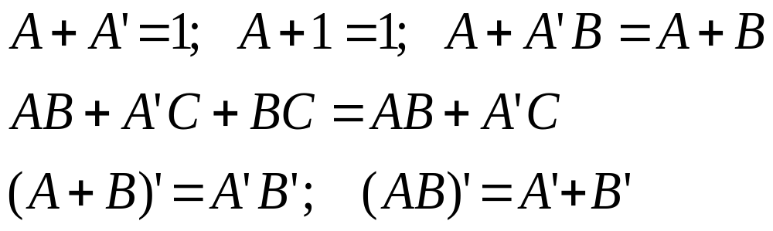
第二章 逻辑函数的化简
化简:公式法和卡诺图法
公式法: (常用的公式)
卡诺图法: (3/4变量_画图、填图、圈图、读图）
* 最小项填图
* 与或式填图
返回

Slide 12



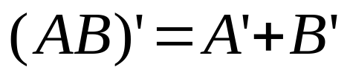
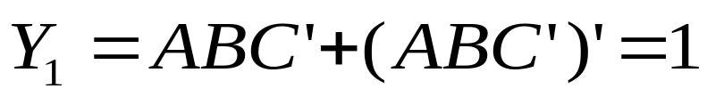

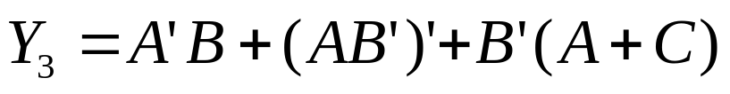
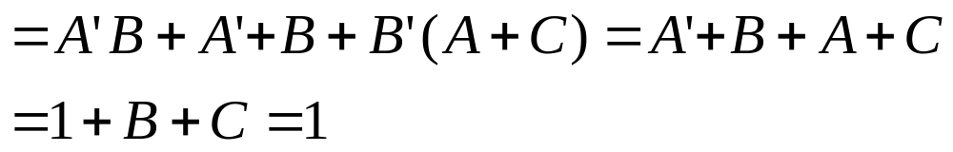
公式法化简：
例题：将下列函数化简成最简与或式
方法1：由公式
方法2：由公式
返回

Slide 13
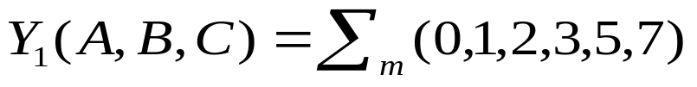



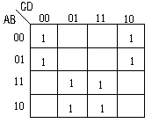
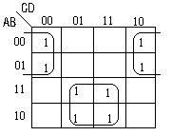

卡诺图化简法：
例题1：用卡诺图法将下列函数化简成最简与或式
解：最小项填图、圈图
最简与或式
例题2：用卡诺图法将下列函数化简成最简与或式
解：表达式填图、圈图
最简与或式
例题:
返回

Slide 14
第二章 逻辑代数基础-例题
例题1:给出真值表如下,写出其输出的逻辑表达式.
并画出逻辑图。
A B C | Y
0 0 0 | 0
0 0 1 | 1
0 1 0 | 0
0 1 1 | 1
1 0 0 | 0
1 0 1 | 1
1 1 0 | 1
1 1 1 | 1
返回

Slide 15
第三章 逻辑门电路
学习要点:
分立元件门电路
TTL门电路及其电气特性
MOS门电路
几种特殊功能的门电路
要求：
** 二极管与门、二极管或门、三极管反相器的基本电路形式和原理
** TTL门电路的特性曲线及主要参数
** CMOS反相器、CMOS与非门、 CMOS或非门
** 特殊功能门电路（三态门、OC门、传输门）功能描述、逻辑符号、作用
** 计算：驱动、R_{L}、
逻辑符号、表达式
特殊的门电路
分析1 分析2（波形图） 分析3（波形图）
返回

Slide 16
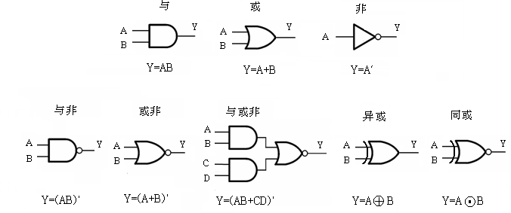
常用逻辑运算、逻辑符号及逻辑表达式
八种常用逻辑运算、逻辑符号及逻辑表达式
返回

Slide 17
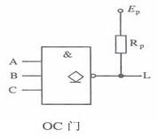
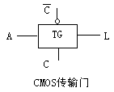

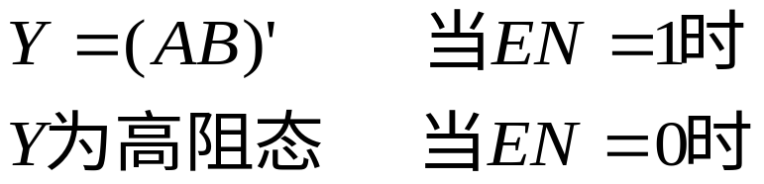
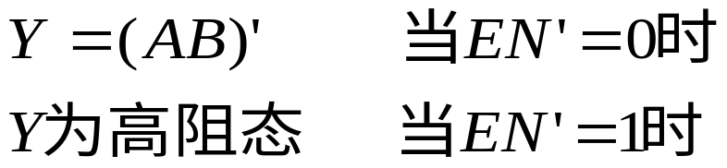

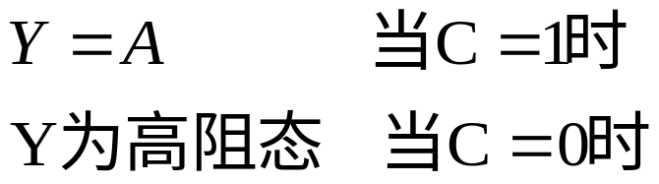
特殊门电路、逻辑功能及逻辑表达式
特殊的门电路、逻辑符号及功能
三态门： （1）高电平有效
（2）低电平有效
OC门：输出端可并接使用
作总线传输、电平转换、
传输门：可传输数字和模拟信号
作双向开关和模拟开关
返回

Slide 18
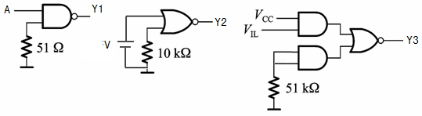
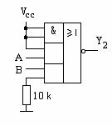
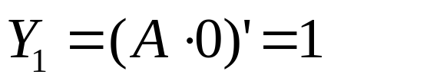
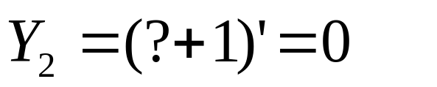
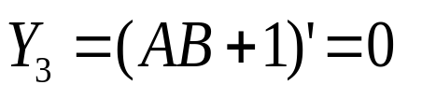
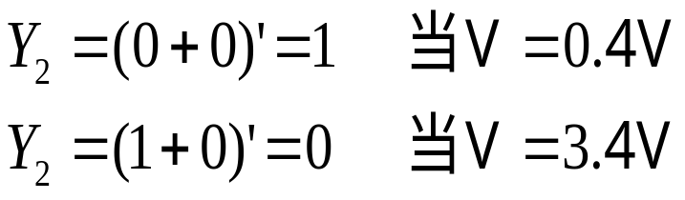

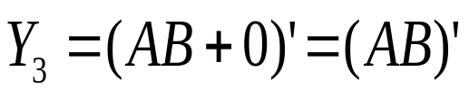
门电路_输出逻辑表达式及输出波形图(1)
例:分析电路的输出、写输出逻辑表达式（TTL和CMOS）
解:对TTL电路:
对CMOS电路:
返回

Slide 19
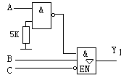
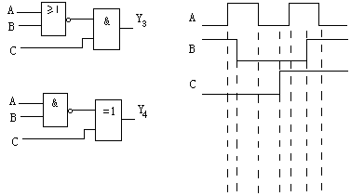
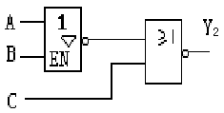
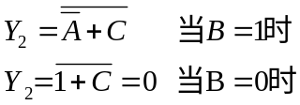
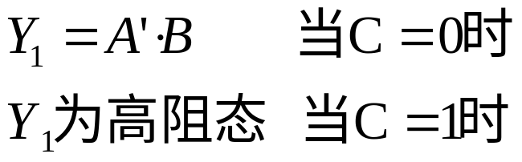
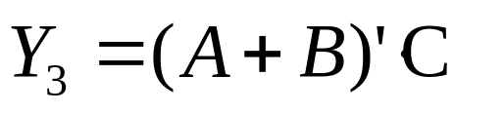
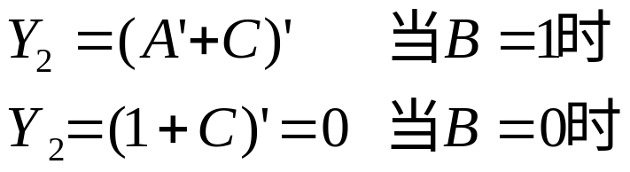
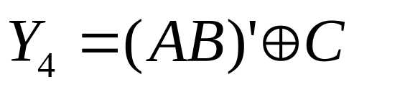
门电路_输出逻辑表达式及输出波形图(2)
例:写出如图电路的输出逻辑表达式，画输出波形图
返回

Slide 20
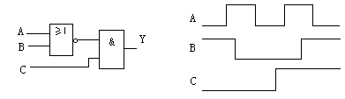
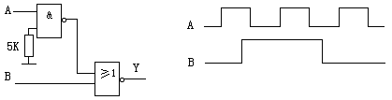
第三章 习题及练习（波形图练习）
例题:写出其输出的逻辑表达式。若给出输入A、B、C波形如下，画输出波形。
解：逻辑表达式：
返回

Slide 21
第四章 组合逻辑电路
学习要点:
* 组合逻辑电路的概念
(特点、各种常用组合电路的特点）
* 组合逻辑电路的一般分析和设计方法
* 常用的组合逻辑电路的逻辑功能和表达式
（编码器、译码器、加法器、数据选择器、数值比较器）
* 分析组合电路的功能
（由图写表达式）
* 用组合器件设计逻辑功能
* 分析竞争冒险现象
要求：
例题：
返回

Slide 22
第四章 组合逻辑电路
要求：
* 组合逻辑电路的特点（定义）
* 常用组合逻辑电路的逻辑功能和表达式
（编码器、译码器、加法器、数据选择器、数值比较器）
* 分析门电路逻辑图，写输出的逻辑表达式
* 组合逻辑器件分析，写逻辑表达式（译码器、数据选择器）；
* 组合逻辑器件设计逻辑电路（译码器、数据选择器）
* 分析竞争冒险现象
(竞争冒险现象、产生的原因,判断方法、消除方法)
例题：
返回

Slide 23
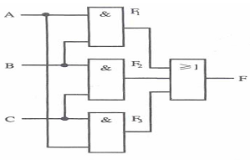
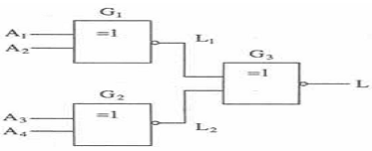
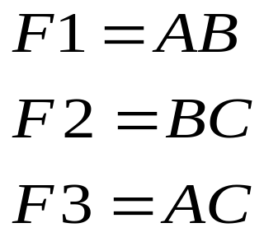
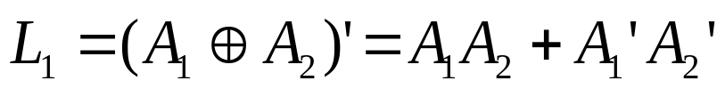
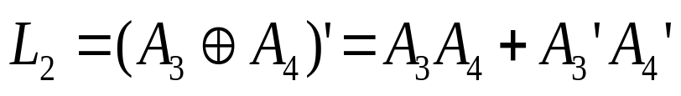
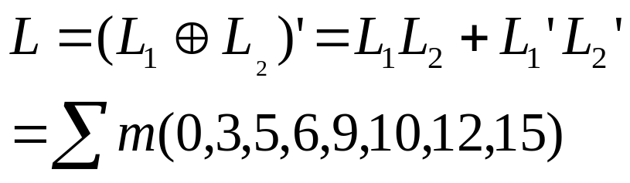
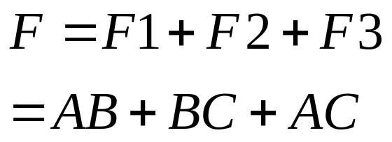
组合电路的分析---门电路
例题:如图所示电路,写输出的逻辑表达式
返回

Slide 24
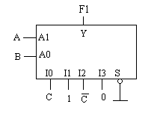
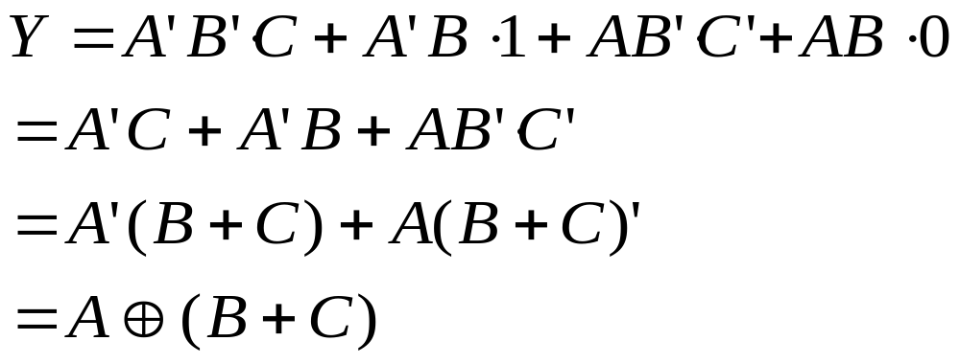
组合电路的分析---组合逻辑器件
例题：分析4选1数据选择器的电路,写输出表达式.
解：1.4选1数据选择器的标准输出形式
2.将电路图中的各输入信号代入上式中:
返回

Slide 25
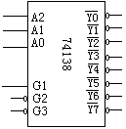
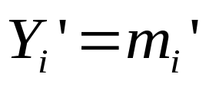
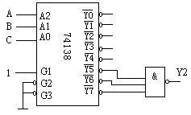
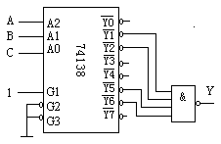
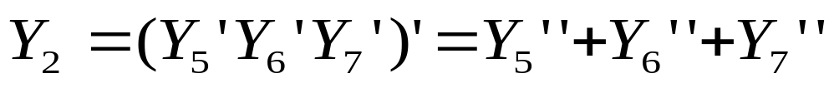
组合电路_译码器
译码器： 表达式:
例题:分析如图电路,写输出的逻辑表达式
返回

Slide 26


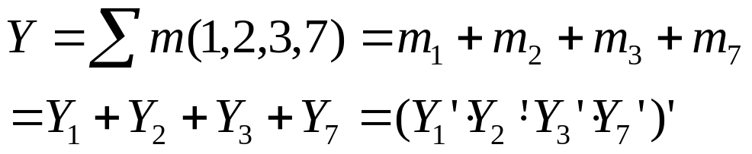
第三章 习题及练习(1)
例题_设计一个满足表中所示功能要求的组合逻辑电路。
表:
解：1.由表写表达式
2.方法1_用门电路设计_化简得:
3.方法3_用3线_8线译码器设计得:
A | B | C | Y | A | B | C | Y
0 | 0 | 0 | 0 | 1 | 0 | 0 | 0
0 | 0 | 1 | 1 | 1 | 0 | 1 | 0
0 | 1 | 0 | 1 | 1 | 1 | 0 | 0
0 | 1 | 1 | 1 | 1 | 1 | 1 | 1
(用与非门设计得：
下一页

Slide 27


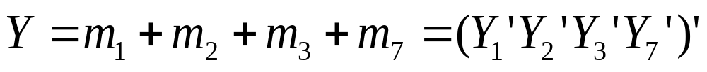
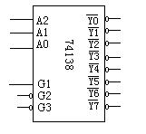
第四章 习题及练习(1_续)
例题1：设计一个满足表中所示功能要求的组合逻辑电路。
解：2.1 方法1_用门电路设计_化简得:
2.2 方法2_用3线_8线译码器设计得:
3.画逻辑图
图1(门电路-略): 图2(与非门-略): 图3(译码器):
(用与非门设计得：
返回

Slide 28
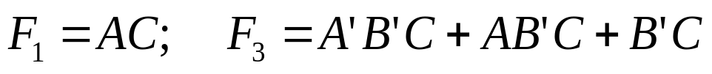
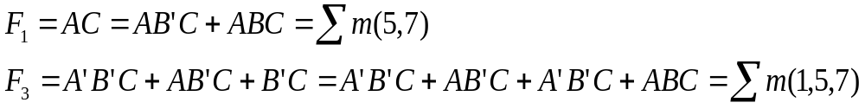


第四章 习题及练习(2)
例题：用3线-8线译码器和门电路设计如下多输出函数
解：1.整理表达式:
2.画电路连接图:
例题：用3线-8线译码器和门电路设计如下输出函数
返回

Slide 29


组合电路的设计---组合逻辑器件
例题：用4选1数据选择器实现逻辑函数
解：1.按4选1数据选择器标准形式整理表达式:
令:A₁=A; A₀=B
D₀=1 D₁=0 D₂= D₃=C
2.画电路连接图(略):
返回

Slide 30
组合电路中的竞争冒险现象
竞争冒险现象 — 组合电路中，当输入信号经过门电路发生延迟，使输出端可能产生干扰脉冲，这种现象称为：竞争冒险现象
竞争冒险现象的分析
判断竞争冒险现象的方法
消除竞争冒险现象的方法
返回

Slide 31






1. 竞争冒险现象的分析
竞争冒险现象—例1
*如图电路
*表达式
*波形图（实际—有延迟,出现
干扰现象）
竞争冒险现象—例2
*如图电路
*表达式
*波形图（实际—有延迟,出现
干扰现象）
返回

Slide 32




2. 判断竞争冒险现象的方法
代数法 —在表达式中出现：
卡诺图法—卡诺图圈图中，2个卡诺图圈“相交”处，
可能产生冒险现象。
例：判断函数
解：*公式法：
当B=1，C=1时，
产生 “0”的冒险
*卡诺图法： （2圈交界处有B=1，C=1）
返回

Slide 33
3. 消除竞争冒险的方法
选择循环码 — 输入信号只有1个发生变化，减少产生竞争冒险的可能性。
引入封锁脉冲或选通脉冲—在输入端接脉冲控制信号，封锁信号变化的过程（或选通信号稳定的过程）排除竞争冒险。
输出端接滤波电容 — 将干扰脉冲幅度降低到允许范围
增加冗余项、修改逻辑设计
返回

Slide 34







消除竞争冒险方法之1——增加冗余项
例1: 对函数
有: 当B=1，C=1时， 产生“0”的冒险
增加冗余项 BC,
函数:
当B=1，C=1时， Y=1 — 消除了“0”的冒险
例2：函数
当A=0，C=1时，存在
当A=1，B=0时，存在
当B=1，C=0时，存在
增加冗余项后，函数为：
返回

Slide 35

第四章 组合逻辑电路-例题
1.图为用译码器74LS138和与非门构成的逻辑电路。
请写出其逻辑表达式，并将其化简为最简的与或式。
A B C | Y
0 0 0 | 0
0 0 1 | 1
0 1 0 | 1
0 1 1 | 0
1 0 0 | 1
1 0 1 | 1
1 1 0 | 1
1 1 1 | 1
2.设计一个满足所列真值表的逻辑电路。要求：
（1）写出逻辑表达式；（2）用最少的门电路画出逻辑电路图。
返回

Slide 36
第五章 触发器
学习要点：
* 触发器定义
* 触发器分类：功能（RS/JK/D/T）
结构（基本/同步/主从/边沿）
* 触发器的描述方法：功能表、特性方程、逻辑符号、
（驱动表、状态转换图）
* 画波形图
要求：
*触发器功能（RS/JK/D/T）；写功能表、 特性方程
*触发器结构及动作特点
*画波形图（功能和动作特点综合）
例题：
返回

Slide 37




触发器_复习
功能和结构
* 功能(四种)： RS JK D T
* 结构(四种)： 锁存器 电平触发 脉冲触发 边沿触发
（基本） （同步） （主从） （边沿）
结构及动作特点
锁存器（基本）
高电平有效 低电平有效
电平触发（同步）
CP=1有效
脉冲触发（主从）
CP下降沿有效
边沿触发
CP上升沿有效 CP下降沿有效
例题：画波形图：1 （D）
画波形图：2 （JK）
画波形图：3 （D/T/JK-综合练习）
画波形图：4 （T）
练习
返回

Slide 38




触发器_复习
特性表及功能
特性方程
SR触发器 JK触发器 D触发器 T触发器
S R | Q*
0 0 | Q ：保持
0 1 | 0 ：置0
1 0 | 1 ：置1
1 1 | 1*：约束
J K | Q*
0 0 | Q ：保持
0 1 | 0 ：置0
1 0 | 1 ：置1
1 1 | Q’：翻转
D | Q*
0 | 0：置0
1 | 1：置1
T | Q*
0 | Q：保持
1 | Q’：翻转
SR触发器 JK触发器
D触发器 T触发器
返回

Slide 39





触发器 —例题1
例题2: 写出各触发器的输出状态方程,并画出的输出端Q的波形。设初始状态皆为0。
返回

Slide 40


触发器 —例题2
例题3：写出各触发器的输出状态方程,并画出的输出端Q的波形。设初始状态皆为0。
返回

Slide 41



触发器_例题3
写出各触发器的输出状态方程,并画出的输出端Q的波形。设初始状态皆为0。
返回

Slide 42


触发器 —例题4
例题：画出对应图中触发器Q₁、Q₂的波形。设初始状态皆为0。
解:
返回

Slide 43


触发器——练习1
如图所示电路是边沿T触发器和JK触发器，要求：
（1）写出触发器的次态逻辑表达式；
（2）给出CP的波形如下，画出触发器的状态波形。
设触发器初始状态为0。
返回

Slide 44


触发器——练习2
例题：画出对应图中触发器Q的波形。设初始状态皆为0。
返回

Slide 45
第六章 时序逻辑电路
学习要点：
* 时序逻辑电路特点、分类
* 时序逻辑电路的描述方法和分析：
**方程组 //**状态转换表、状态转换图//**时序图 //**分析功能
* 集成逻辑器件功能及应用
** 集成计数器（LS160/LS161）功能及应用 // ** 集成寄存器
要求：
* 时序逻辑电路特点、分类(计数器,寄存器)
* 时序逻辑电路的分析与设计
（分析：写方程组，列状态转换图,电路功能（N进制、环型、扭环型、移位）)
（设计：列状态转换表，次态卡诺图，写状态方程，写驱动方程（D/JK），画触发器电路图）
* 用集成计数器设计任意进制计数器（LD端、R_{D}端，含多片）
* 由功能表分析器件功能
例题：
返回

Slide 46



时序电路的分析
例题1: 分析如图所示电路的逻辑功能。
例题2: 三个D触发器构成时序电路如下图所示。要求：写出状态方程，状态转换图，说明该时序电路的逻辑功能。设初态Q₁ Q₂ Q₃ =100
状态转换图：Q₁ Q₂ Q₃
返回

Slide 47


第六章 ——例题1
例题1: 试分析如图所示电路的逻辑功能。
解:1.驱动方程和状态方程
2.波形图
返回

Slide 48


第六章 ——例题2
例题2:三个D触发器构成时序电路如下图所示。要求：写出状态方程，状态转换图，说明该时序电路的逻辑功能。设初态Q₁Q₂Q₃ =100 （若设初态Q₁Q₂Q₃ =110）
解:1. 状态方程
状态转换图：
Q1Q2Q3
100
110
111
Q1Q2Q3
100
010
001
有效循环
有效循环
000
001
011
返回

Slide 49

第六章 时序逻辑电路-集成计数器（复习）
集成计数器功能
集成计数器74LS161_十六进制加法计数器
集成计数器74LS160_十进制加法计数器
集成计数器构成任意进制计数器
同步置数端（LD） 与 异步清零端（R_{D}）
分析与设计(举例)
返回

Slide 50


集成计数器_分析与设计
分析:集成计数器74LS161(/74LS160)构成电路如图所示,分析电路的逻辑功能,写出电路的状态转换图.
0000 0001 0010 0011 0100 0101 0110 0000 六进制
0110
0000 0001 0010 0011 0100 0101 0110 0000 七进制
设计:用74LS161设计一个七进制计数器(分别用同步置数端LD端和异步清零端R端实现)
返回

Slide 51

第六章 时序逻辑电路-例题
例题： 2个D触发器构成时序电路如下图所示。要求：写出状态方程，状态转换图，说明该时序电路的逻辑功能。设初态Q₁Q₂ =10
例题：用74LS161设计一个九进制和十二进制计数器(分别用同步置数端LD端和异步清零端R_{D}端实现)
例题：设计一个二十九进制的计数器
（串行/并行、整体置数/整体置零法）
返回

Slide 52
第十章 脉冲电路
学习要点
** 脉冲波形的概念、整形和产生电路
** 施密特触发器、单稳态触发器和多谐振荡器的功能和特点
** 施密特触发器、单稳态触发器和多谐振荡器的典型电路、主要参数及计算
要求：
** 施密特触发器、单稳态触发器和多谐振荡器的功能和特点
** 集成定时器555构成电路及参数计算和波形分析
（施密特触发器、单稳态触发器、多谐振荡器）
例题：
返回

Slide 53



555施密特触发器_阈值电压
电路原理（详见教材）、阈值电压
按图(1) 按图(2)
V_{T+} = 2/3V_{CC} V_{T-} = 1/3V_{CC} V_{T+} = V_{C0} V_{T+} = 1/2V_{C0}
返回

Slide 54


555单稳态触发器—计算脉冲宽度
555构成单稳态触发器电路及波形
工作原理（详见教材）
脉冲宽度的计算
返回

Slide 55


555多谐振荡器—计算脉冲周期和占空比
555构成多谐振荡器电路、输出波形
（工作原理详见教材）
计算脉冲周期T = t₁（充电）+ t₂（放电）
下一页

Slide 56

555多谐振荡器—计算脉冲周期和占空比(续)
计算脉冲周期T = T₁（充电）+ T₂（放电）
占空比q
占空比q可调的555多谐振荡器
返回

Slide 57


占空比可调的555多谐振荡器
555构成多谐振荡器
电路图:
计算脉冲周期T = t₁（充电）+ t₂（放电）
返回

Slide 58


第十章 脉冲电路-例题
例题1：如图所示电路为集成555定时器构成的施密特触发器。请计算（1）该电路的正向阈值电压和负向阈值电压；（2）给出输入波形如下（信号幅度为15V），画出输出V_{O} 的波形。设：V_{CC} = 15V。
例题2：如图所示电路为集成定时器555构成的多谐振荡器，已知V_{CC} = 10V，R₁ =20K，R₂ =10K，C=0.01uF；请计算电路输出的脉冲周期T和占空比ｑ。并定性地画出V_{C}、V_{O}的波形
例题3：集成定时器555构成的单稳态触发器，已知：R =20K，C=0.01uF；请计算电路输出的脉冲宽度，并定性地画出V_{C}、V_{O}的波形
返回

Slide 59
第十一章 数-模和模-数转换
学习要点
** DAC和ADC的功能
** DAC和ADC的主要类型
** DAC和ADC的工作原理
** DAC和ADC的主要技术指标和计算
要求
** DAC和ADC的功能、主要类型
** DAC和ADC的主要技术指标和计算
** 双极性、综合分析（计数器、ROM/RAM数据表）
例题
返回

Slide 60
第八章 数-模 和 模-数转换
DAC和ADC的基本概念和功能
DAC——数模转换器
ADC——模数转换器
DAC的主要类型和特点
权电阻、倒T型
ADC的主要类型和特点
并联比较型、计数型、逐次渐近型、双积分型
返回

Slide 61


数-模转换器的主要参数
模拟输出量U_{O}
转换精度：
* 分辩率：对输出最小电压的分辨能力
分辨率= （ n - DAC的位数）
DAC的位数越多，分辨率越高
* 转换误差：实际输出与理论值之间的偏差。一般由电路的参考电压、电阻的偏差、模拟开关的内阻、和导通压降、运算放大器的零点漂移等多种原因造成。
转换速度：指送入数字量经DAC后输出模拟量达到稳态值所需要的时间。一般有：DAC的位数越多，转换时间越长。
返回

Slide 62

模-数转换器的主要参数
分辩率（又称分解度）：ADC对输入信号的分辨能力
常以最低位（LSB）所对应的电压值表示。
分辨率（最小分辨电压）
= （n-ADC的位数，V- 输入的满量程电压）
位数越多，分辨率越高
转换速度：指ADC从接到转换控制信号起，到输出数字量达
到稳态值所需要的时间。
ADC的转换时间主要取决于转换电路的类型。
转换误差：实际输出与理论值之间的偏差。
常用最低有效位的倍数来表示。
例如：相对误差<=LSB/2，表示误差少于最低位1的一半。
返回

Slide 63



主要技术指标
DAC的输出电压
(双极性)
分辨率 最小分辨电压
转换速度: 并联比较型 t_{FD} + 3t_{PD}
计数型 （2^{n} –1）t_{CP}
逐次渐近型 (n+2)t_{CP}
双积分型 2^{n+1} t_{CP}
转换误差: （由参考电压、电阻、零点漂移等因素构成）
返回

Slide 64
计算举例
例1：权电阻8位DAC，已知：U_{R} =-10V，
D=10011100，求：U_{O} ？
例2：8位DAC输出满度电压为8V，它的最小
分辨电压U_{LSB}？若改为10位DAC，其分
辨电压U_{LSB} ？
例3：8位DAC中，已知满刻度电压为U_{OM} =5V，
求最小分辨电压U_{LSB}和分辨率？
例4：8位ADC输入满量程为10V，当输入电压
为3.5V时，求输出D？
返回

Slide 65



计算举例_1
例1：权电阻8位DAC，已知：U_{R} = -10V，
D=10011100，求：U_{O} ？
解:
返回

Slide 66


计算举例_2
例2：8位DAC输出满度电压为8V，它的最小
分辨电压V_{LSB}？若改为10位DAC，其分辨电压V_{LSB} ？
解:
返回

Slide 67


计算举例_3
例3：8位DAC中，已知满刻度电压为U_{OM} =5V，求最小分辨电压U_{LSB}和分辨率？
解:
返回

Slide 68



计算举例_4
例4：8位ADC输入满量程为10V，当输入电压为3.5V
时，求输出D？
解:* 求最小分辨电压U_{LSB}和3.5V对应的数值D’
* 求D’对应的二进制数值(不考虑小数位)
返回

Slide 69
第九章 数-模和模-数转换-例题
例题： 八位ADC输入满量程为5V，当输入为3.5V电压时，计算其输出的数字量D
例题：八位倒T型电阻网络D/A转换器，若取V_{R} = 5V， 试计算:D/A转换器的分辩率；若输入数字量为10011100时，输出电压V_{O}的数值
返回

Slide 70
第七、八章半导体存储器与可编程逻辑器件
学习要点
** 半导体存储器的基本概念
** 只读存储器的功能、主要类型
** 随机存储器的功能、主要类型
** 存储器的存储容量
** 用ROM分析和设计组合逻辑电路
** 可编程逻辑器件的组成原理和常用PLD内部结构的特点
要求
** 存储器、可编程逻辑器件功能、主要类型
** 只读存储器、随机存储器的功能、主要类型
** 存储器的存储容量
** RAM的字、位扩展（分析与设计）
** 用ROM分析和设计组合逻辑电路
** 分析PLA、PAL逻辑电路
例题
返回

Slide 71
功能、分类、主要类型
半导体存储器功能、分类和构成特点
功能：
分类：ROM：固定ROM、PROM、EPROM、E²PROM
RAM：SRAM、DRAM
结构：ROM：地址译码器 + 存储矩阵 + 输出缓冲器
（与阵列） （或阵列）
  RAM：地址译码器 + 存储矩阵 + 读/写控制电路
可编程逻辑器件的分类和结构特点
主要分类：PROM、PLA、PAL、GAL（OLMC）
结构特点：
输出结构形式:
固定输出、异步I/O输出、带异或门的输出、寄存器
返回

Slide 72

只读存储器的存储容量
存储容量: 字线 X 位线
*例1:如图所示ROM的存储容量为:4 X 4
*例2: 已知某个ROM的存储容量为:16 X 2
则其地址线为: 字线为: 数据线为:
* 例3: ROM的存储容量为: 1024 X 8
则其地址线为: 字线为: 数据线为:
4
16
2
10
1024
8
返回

Slide 73




ROM的分析
例题1:分析题( 8分) 如图所示ROM，
（1）ROM的存储容量是：
（2）ROM的地址线为： 位；位线为： 位
（3）分析如图逻辑电路，写出其逻辑表达式，并化简为最简与或式用ROM设计逻辑函数:
返回

Slide 74


用ROM的设计逻辑函数
例题1:用ROM设计逻辑函数:
例题2:用ROM实现多输出函数
返回

Slide 75



ROM的设计——例题1
例题1:用ROM设计逻辑函数:
解：* 将函数整理成最小项表达式：
* 画ROM的连接图
返回

Slide 76

例题：
返回
下一页

Slide 77

例题：
返回

Slide 78
几种常用的BCD代码
十进制数 | 8421码 | 余3码 | 2421码 | 5211码 | 余3循环码
0 | 0000 | 0011 | 0000 | 0000 | 0010
1 | 0001 | 0100 | 0001 | 0001 | 0110
2 | 0010 | 0101 | 0010 | 0100 | 0111
3 | 0011 | 0110 | 0011 | 0101 | 0101
4 | 0100 | 0111 | 0100 | 0111 | 0100
5 | 0101 | 1000 | 1011 | 1000 | 1100
6 | 0110 | 1001 | 1100 | 1001 | 1101
7 | 0111 | 1010 | 1101 | 1100 | 1111
8 | 1000 | 1011 | 1110 | 1101 | 1110
9 | 1001 | 1100 | 1111 | 1111 | 1010
权 | 8421 |  | 2421 | 5211
返回

Slide 79
其它码
循环码：
任意两个相邻的码之间只有一位数码不同的代码称循环码。
2位、3位循环码
四位格雷码
编码表：
奇偶校验码：将一位二进制代码配置到被传送的每一组二进制代码中，使配置后的每一组代码中“1”的个数为奇数或偶数。
十进制数 | 格雷码 | 十进制数 | 格雷码
0 | 0000 | 8 | 1100
1 | 0001 | 9 | 1101
2 | 0011 | 10 | 1111
3 | 0010 | 11 | 1110
4 | 0110 | 12 | 1010
5 | 0111 | 13 | 1011
6 | 0101 | 14 | 1001
7 | 0100 | 15 | 1000
返回

Slide 80
循环码
循环码：
任意两个相邻的码之间只有一位数码不同的代码称循环码。
循环码编码表
2位递增码
0 0
0 1
1 0
1 1
2位循环码
0 0
0 1
1 1
1 0
3位循环码
000
001
011
010
110
111
101
100
返回

